Slide 1
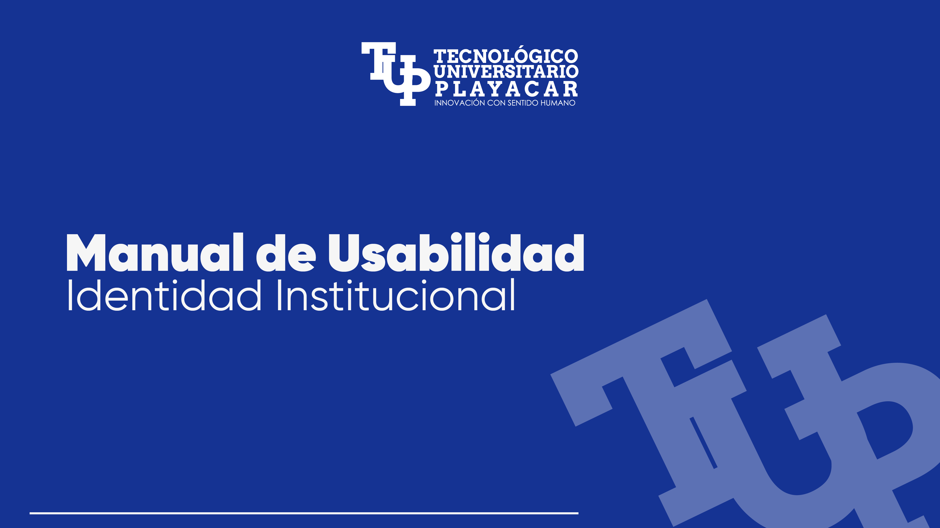

Slide 2

Este documento establece los lineamientos básicos de uso de identidad visual institucional, con el objetivo de unificar la comunicación gráfica utilizada por estudiantes, docentes y personal administrativo en trabajos académicos, presentaciones, materiales digitales e impresos.
1. Objetivo del manual
Garantizar el uso correcto y consistente de la nueva imagen institucional.
Evitar la utilización de logotipos y estilos anteriores.
Facilitar a estudiantes y docentes una guía clara para presentaciones, tareas, investigaciones y materiales académicos.

Slide 3







2. Identidad institucional vigente
A partir de esta actualización, solo están autorizados los logotipos e isopotipos con su versión full color y en versión blanco.
Las versiones en blanco deben utilizarse únicamente según el tipo de color de fondo:

Slide 4


A partir de esta actualización, solo están autorizados los logotipos actuales por lo que queda prohibido el uso de:
Logotipos anteriores
Variantes no oficiales
Logos alterados en color, forma o proporción

Slide 5

3. Usos correctos del logotipo
✔ Mantener proporciones originales ✔ Utilizar archivos oficiales ✔ Colocar sobre fondos limpios y legibles ✔ Respetar colores institucionales
3.1 Usos incorrectos (NO PERMITIDO)
✔ Mantener proporciones originales ✔ Utilizar archivos oficiales ✔ Colocar sobre fondos limpios y legibles ✔ Respetar colores institucionales

Slide 6

4.0 Colores institucionales
Los colores oficiales de la institución son:
Azul marino: representa confianza, profundidad académica, seriedad institucional.
Gris acero: aporta neutralidad, equilibrio, y modernidad.
Blanco: transmite claridad, honestidad y apertura al conocimiento

Slide 7
5.0 Tipografía Institucional
5.1 Tipografía Principal (Recomendada)
Para títulos y encabezados:
Serif institucional o tipografías similares de apariencia formal y académica.
Ejemplos sugeridos:
Times New Roman
Georgia
Libre Baskerville

Slide 8
5.2 Tipografía Secundaria (Recomendada)
Para textos largos y contenido académico:
Arial
Calibri
Open Sans
Reglas básicas
✔ Usar máximo dos tipografías por documento ✔ Priorizar legibilidad ✘ Evitar tipografías decorativas, manuscritas o informales

Slide 9
6. Aplicaciones Académicas
Estos lineamientos aplican para:
Presentaciones (PowerPoint, Canva, Google Slides)
Portadas de tareas y proyectos
Investigaciones y trabajos escritos
Material digital y multimedia
7. Responsabilidad de Uso
El correcto uso de la identidad institucional es responsabilidad de:
Estudiantes
Docentes
Coordinaciones académicas
El uso indebido de la imagen institucional puede ser sujeto a corrección académica.

Slide 10
8. Descarga de elementos institucionales
Adjunto, encontrarás la liga de descarga de los materiales oficiales mostrados para el uso de tus contenidos académicos.
https://drive.google.com/drive/folders/14bnwPstZBA2WRt9xv8pMQ7BbG3BA1ru1?usp=sharing

Slide 11
